Slide 1

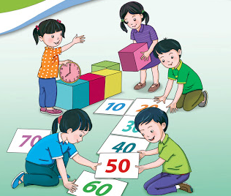
BÀI GIẢNG SOẠN THẢO THEO BỘ SÁCH: CÁNH DIỀU
TOÁN 1
(Tập 1)

Slide 2

Bµi 62
LuyÖn tËp

Slide 3
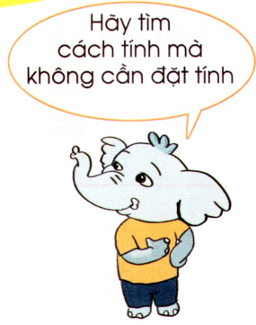
Bài 1:
5 + 2
= 7
6 + 3
= 9
4 + 4
= 8
65 + 2
= 67
96 + 3
= 99
54 + 4
= 58

Slide 4
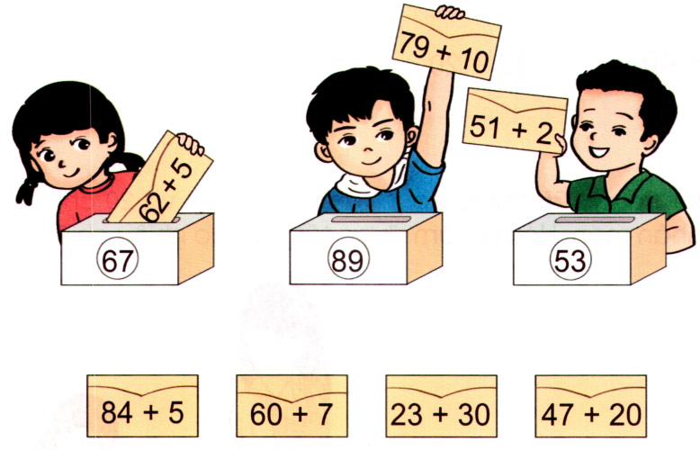
Bài 2: Chọn kết quả đúng với mỗi phép tính.

Slide 5
Bài 3a. Tính:
30 + 40 + 10
= 80
50 + 10 + 3
= 63
60 + 20 + 12
= 92
70 + 8 + 1
= 79

Slide 6
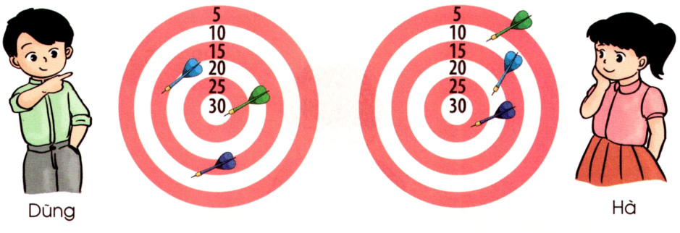
Bài 3b. Tính số điểm của mỗi bạn trong trò chơi sau:

Slide 7

140
160
30
0
130
20
50
60
40
80
170
150
10
70
90
180
100
110
120
9
1
2
3
4
5
6
7
8
THẢO LUẬN NHÓM
Quan sát tranh, nói cho bạn nghe tranh vẽ gì.
- Hỏi nhau về số điểm của hai bạn.
- Tính số điểm của mỗi bạn rồi nói cho bạn nghe cách tính.

Slide 8
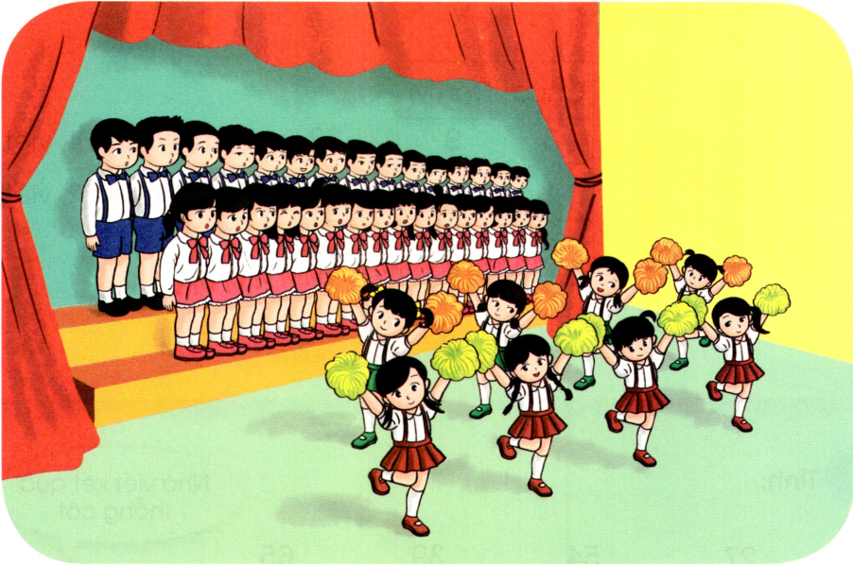
Bài 4:
Tiết mục văn nghệ có 31 bạn hát và 8 bạn múa. Hỏi tiết mục văn nghệ có tất cả bao nhiêu bạn?
Phép tính:
+
31
?
?
?
8
=
39
?
Tiết mục văn nghệ có tất cả 39 bạn.

Slide 9

TRÂN TRỌNG CẢM ƠN!

